Slide 1

自动开关窗器项目建议书
F2002111班 鞠泉玺 520021910306

Slide 2
目录
发现问题
可行性分析
实施计划
解决方案
经费预算

Slide 3
一、发现问题
学校宿舍楼的阳台为封闭式，通过窗户与外界分隔。
在气温适宜的晴天，打开窗户有利于通风和阳台上衣物的晾晒；
而若遇阴雨天气，又需要关上窗户以防止屋内进水；
在晚上睡觉的时间段，也需要关上窗户来隔绝噪音。
上海又多阵雨天气，导致同学们需要根据气温、降水等天气状况频繁调节窗户的开闭。
若能制作一套根据天气、时间等参数自动开关窗的设备，便可为同学们省下许多精力。

Slide 4
二、解决方案
制作结构简单、实用性强的自动开关窗器
使用 Python 脚本从中国天气网（cj.weather.com.cn）爬取天气信息
使用神经网络模型计算是否应当开窗/关窗
通过蓝牙将指令信息传输到开关窗器
使用简易杠杆推拉活动窗框
允许根据实际情况手动调整窗户
将调节信息反馈给神经网络作为训练集，优化神经网络的表现

Slide 5
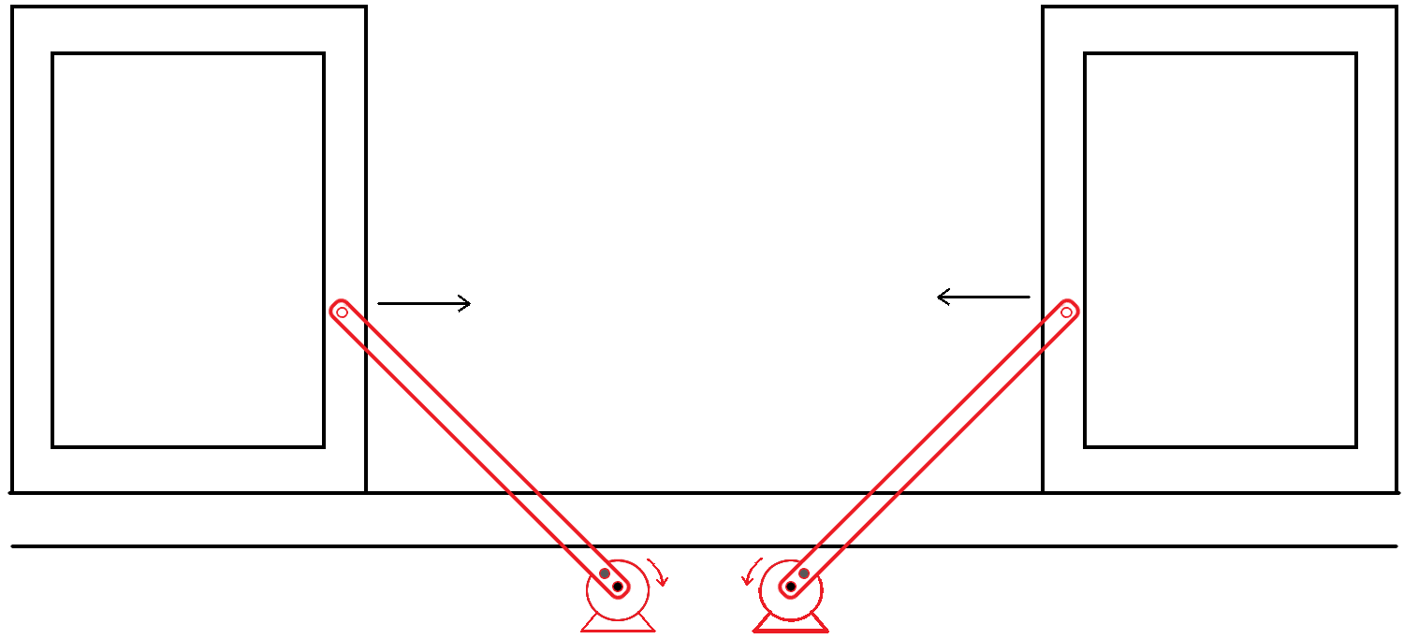
三、可行性分析
产品结构：开关窗器由固定在墙裙上部的马达和传动杆构成。马达用于给传动杆提供动力；传动杆将马达的转动转化为窗框的平动。

Slide 6
三、可行性分析
产品控制：装置采用LEGO蓝牙马达接收由电脑传输的指令信号，通过马达控制传动杆的转动。
粗略测量得拉动窗户所需水平作用力大小约为5 N，折合杆中部剪切力约 200 N，传动杆所用ABS塑料的抗剪模量为318.9 MPa，计算可得传动杆的理论最小面积为 0.63 mm²。
实际应用中采用LEGO套件中的梁即可承受推拉动作。

Slide 7
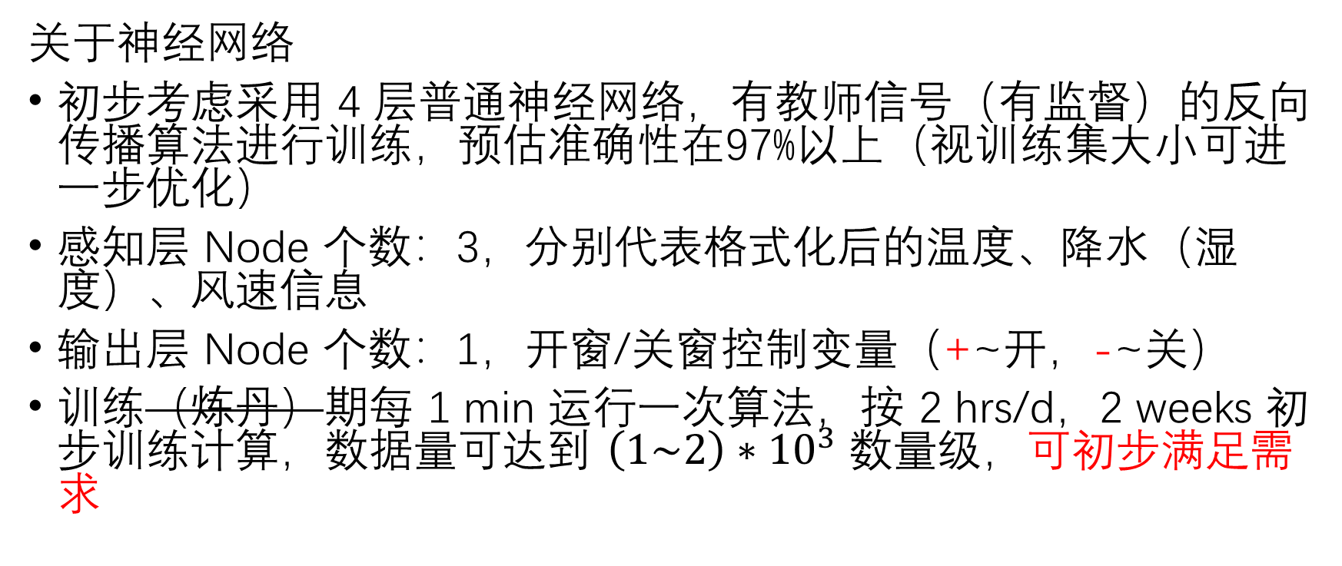
三、可行性分析
关于神经网络
初步考虑采用 4 层普通神经网络，有教师信号（有监督）的反向传播算法进行训练，预估准确性在97%以上（视训练集大小可进一步优化）
感知层 Node 个数：3，分别代表格式化后的温度、降水（湿度）、风速信息
输出层 Node 个数：1，开窗/关窗控制变量（+~开，-~关）
训练（炼丹）期每 1 min 运行一次算法，按 2 hrs/d，2 weeks 初步训练计算，数据量可达到 ${\left(1\sim 2\right)∗10}^{3} 数量级$，可初步满足需求

Slide 8
四、实施计划
第1周：学习LEGO马达原理、Python爬虫原理、蓝牙信号传输原理。
第2周：继续学习Python爬虫原理，绘制草图。
第3周：购买所需蓝牙马达、LEGO套件，检查安全性能；开始编写神经网络。
第4周：编写爬虫、制作传动杆，继续编写神经网络。
第5周：拼接、安装、固定开关窗器，调试蓝牙传动，初步训练神经网络。
第6周：调试。
第7周：解决调试中所遇到的问题，并加以改进。
第8周：改善产品外观，完成产品。

Slide 9
五、经费预算
材 料 名 称 | 单价/元 | 数量 | 总价/元
LEGO 蓝牙马达 | 15 | 2 | 30
LEGO 机械套件 | 19 | 4 | 76
LEGO EV3 主机及数据线 | 638 | 1 | 638
固定件 | 10 | 4 | 40
总计 | - | - | 784

Slide 10
感谢您的观看！
Thanks for your watching!
ご清聴ありがとうございました！

